Slide 1
LỚP
12
VĂN HỌC VIỆT NAM
VỢ NHẶT
(Trích)
Kim Lân

Slide 2
MỤC TIÊU BÀI GIẢNG
Giúp học sinh
Hiểu được tình cảnh thê thảm của người nông dân nước ta trong nạn đói năm 1945 do thực dân Pháp và phát xít Nhật gây ra.
Cảm nhận được niềm khát khao hạnh phúc, niềm tin vào cuộc sống và tình thương yêu đùm bọc lẫn nhau của người lao động Việt Nam trong nạn đói
Nắm được những nét đặc sắc về nghệ thuật của tác phẩm: tạo dựng tình huống, miệu tả tâm lí, ngôn ngữ nhân vật…

Slide 3
ĐỀ MỤC BÀI GIẢNG
I
TÌM HIỂU CHUNG
A. Tác giả
B. Tác phẩm
II
TÌM HIỂU VĂN BẢN
A. Bức tranh nạn đói
B. Vẻ đẹp của tâm hồn con người trong nạn đói
III
TỔNG KẾT
A. Nội dung
B. Nghệ thuật
Notes:
Phần này e mới sửa lại cái mục lục nên e quên làm hiệu ứng.

Slide 4
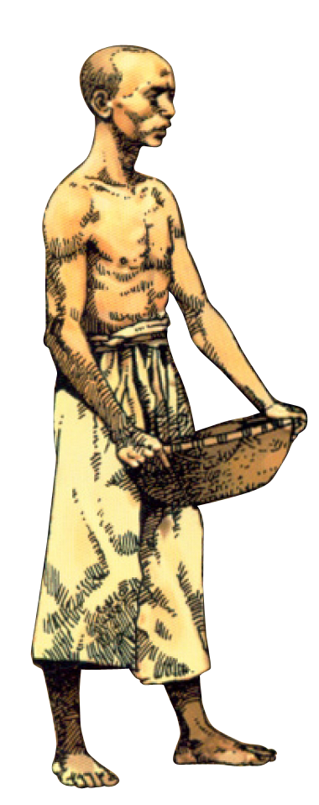
II
TÌM HIỂU VĂN BẢN
B
Vẻ đẹp của tâm hồn con người trong nạn đói
1. Tràng
a. Tình huống xuất hiện
Tưởng ế vợ
Nghèo, xấu, dân ngụ cư
Đẩy xe bò thuê, nuôi thêm mẹ già

Slide 5
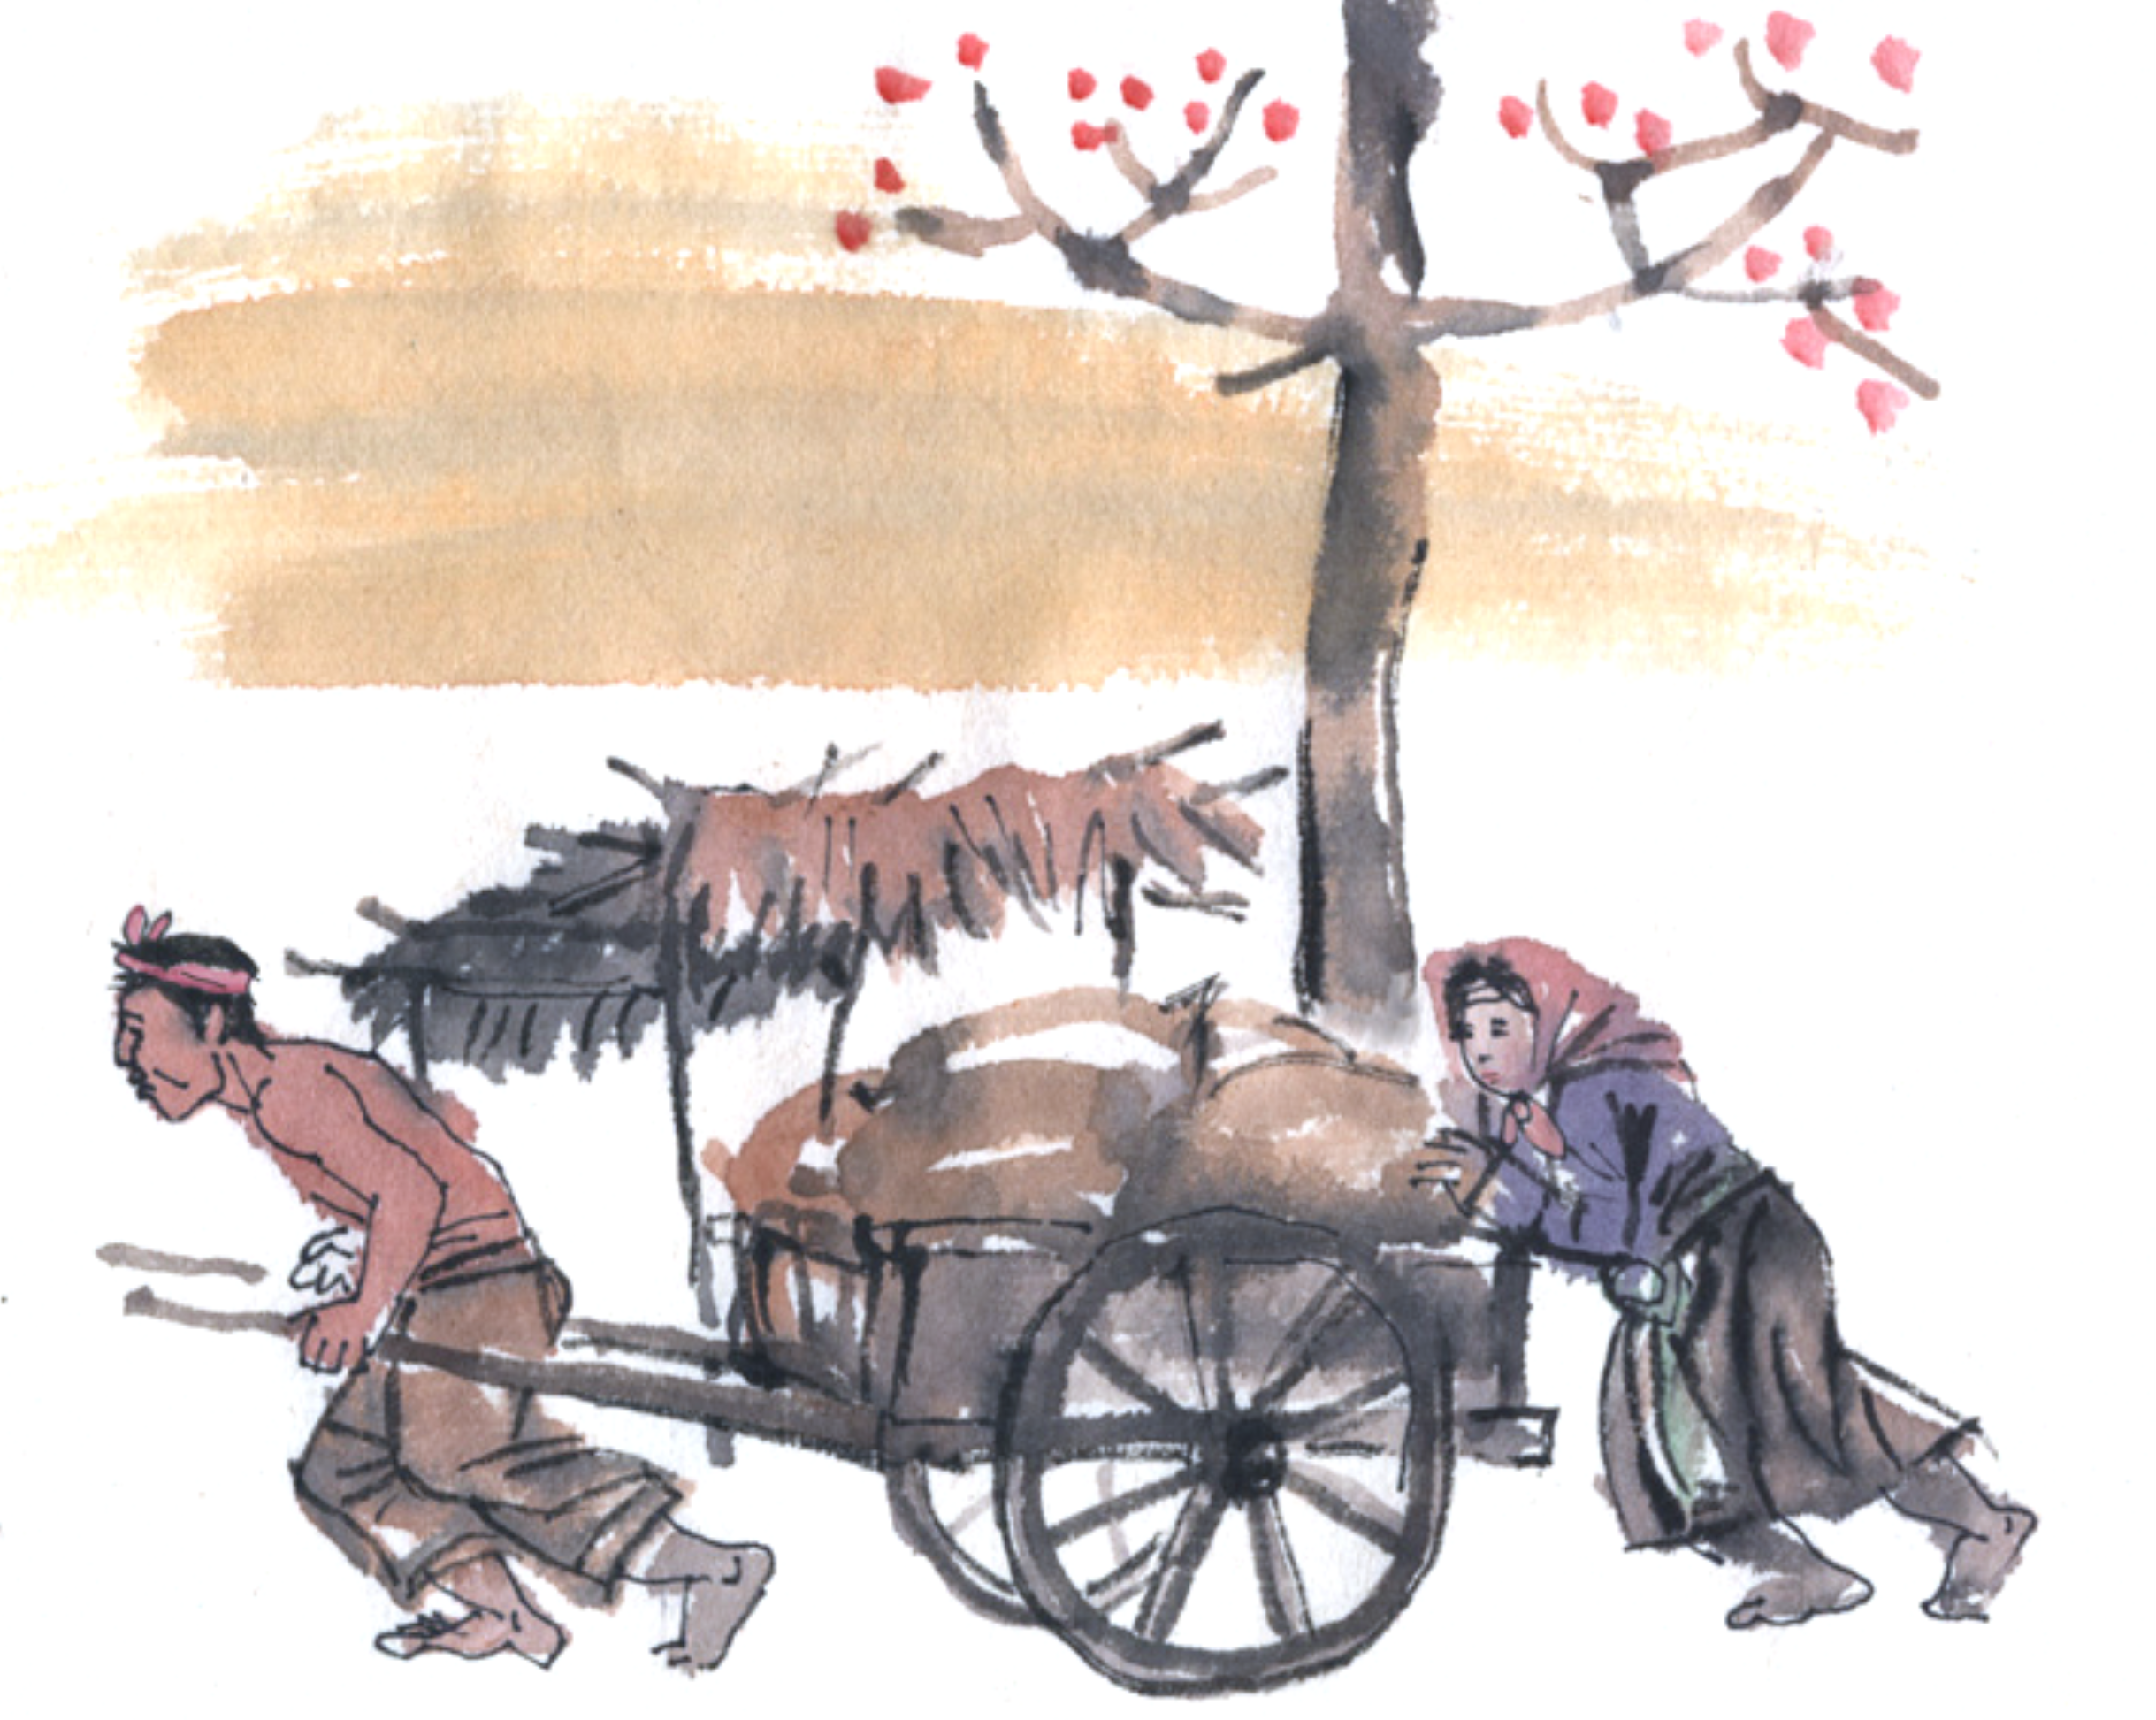
Lần gặp mặt thứ nhất

Slide 6
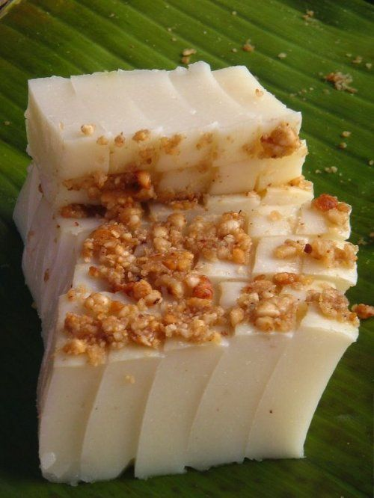
Lần gặp mặt thứ hai

Slide 7

II
TÌM HIỂU VĂN BẢN
B
Vẻ đẹp của tâm hồn con người trong nạn đói
1. Tràng
a. Tình huống xuất hiện
Tưởng ế vợ
Nghèo, xấu, dân ngụ cư
Đẩy xe bò thuê, nuôi thêm mẹ già
Nhặt được vợ dễ dàng
Qua mấy câu đùa tầm phơ tầm phào
Chỉ với bốn bát bánh đúc
Tình huống nghịch lí, éo le
Tâm lí nhân vật

Slide 8
II
TÌM HIỂU VĂN BẢN
B
Vẻ đẹp của tâm hồn con người trong nạn đói
1. Tràng
b. Diễn biến tâm lí
Lúc ở chợ tỉnh
Nói đùa
Cảm thấy chợn
Tặc lưỡi kệ
Thách thức cái đói
Khao khát hạnh phúc

Slide 9
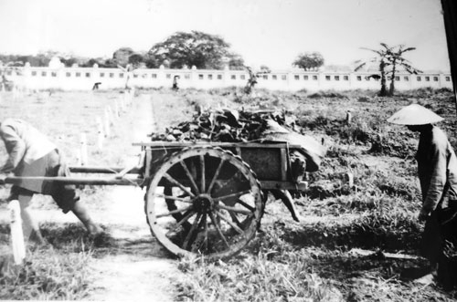
Hôm ấy hắn đưa thị vào chợ tỉnh bỏ tiền ra mua cho thị cái thúng con đựng vài thứ lặt vặt và ra hàng cơm đánh một bữa thật no nê rồi cùng đẩy xe bò về.

Slide 10
II
TÌM HIỂU VĂN BẢN
B
Vẻ đẹp của tâm hồn con người trong nạn đói
1. Tràng
b. Diễn biến tâm lí
Trên đường về nhà
Vẻ mặt phớn phở
Miệng cười tủm tỉm
Hai mắt lấp lánh
Thích chí và tự đắc
Vui sướng và hạnh phúc

Slide 11
II
TÌM HIỂU VĂN BẢN
B
Vẻ đẹp của tâm hồn con người trong nạn đói
1. Tràng
b. Diễn biến tâm lí
Khi về đến nhà
Lúc bà cụ Tứ chưa về
Xăm xăm, đon đả
Tây ngây, sờ sợ
Chạy ra, chạy vào
Nhổ nước bọt vu vơ, cười tủm tỉm
Ngờ ngợ như không phải
Bối rối, sượng sùng trước hạnh phúc quá bất ngờ

Slide 12
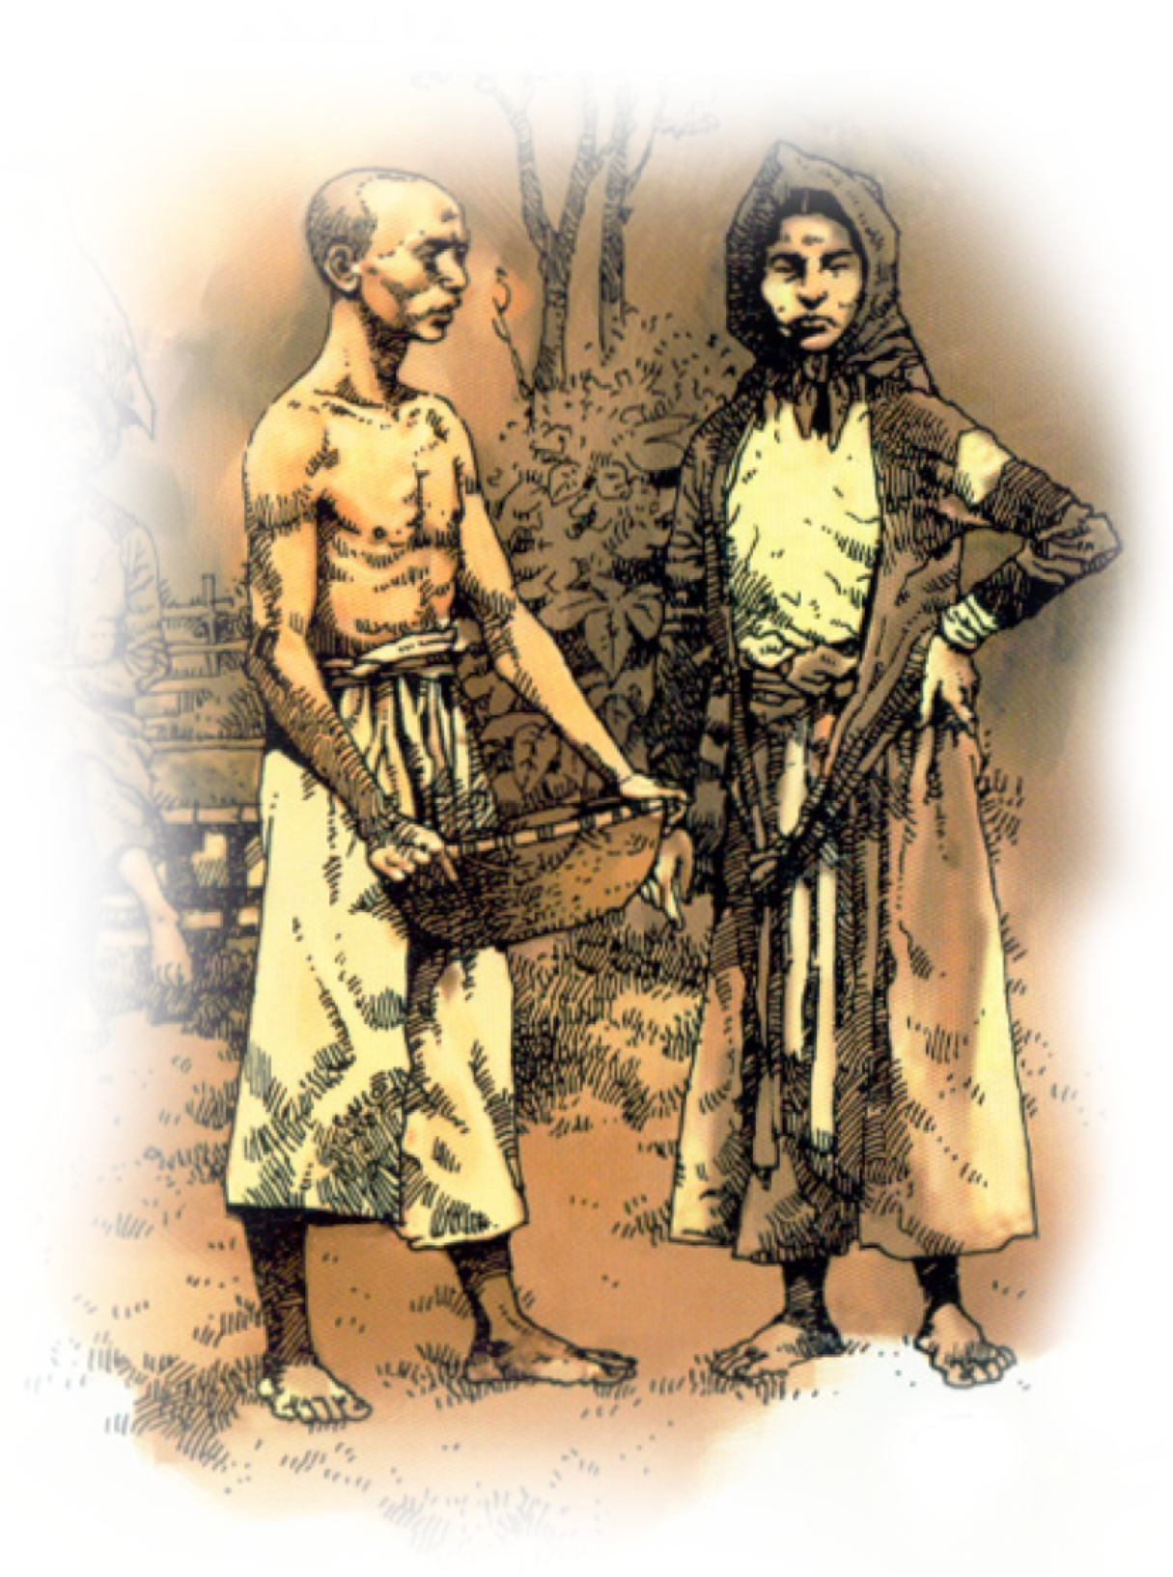
II
TÌM HIỂU VĂN BẢN
B
Vẻ đẹp của tâm hồn con người trong nạn đói
1. Tràng
b. Diễn biến tâm lí
Khi về đến nhà
Lúc bà cụ Tứ đã về
Reo lên, lật đật đón
Tươi cười
Từ tốn thưa chuyện
Xác nhận niềm vui một cách rành rọt, nghiêm túc

Slide 13
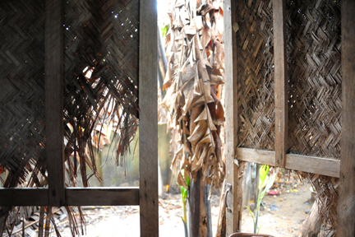
II
TÌM HIỂU VĂN BẢN
B
Vẻ đẹp của tâm hồn con người trong nạn đói
1. Tràng
b. Diễn biến tâm lí
Buổi sáng hôm sau
Trước bữa ăn

Slide 14

Ánh nắng buổi sáng
mùa hè sáng chói lóa…

Slide 15
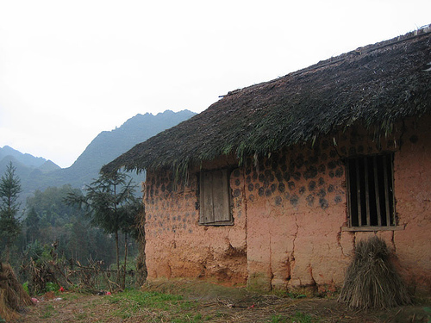
Nhà cửa sân vườn
được quét tước, thu dọn sạch sẽ, gọn gàng

Slide 16
Quần áo rách được đem ra sân hong

Slide 17
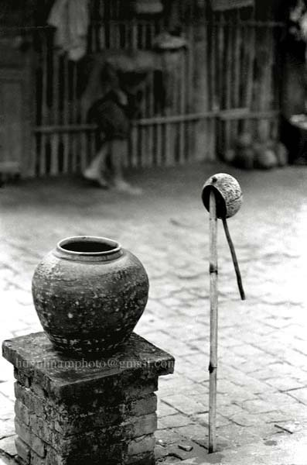
Ang nước khô cong đã kín nước đầy ăm ắp

Slide 18
II
TÌM HIỂU VĂN BẢN
B
Vẻ đẹp của tâm hồn con người trong nạn đói
1. Tràng
b. Diễn biến tâm lí
Buổi sáng hôm sau
Trước bữa ăn
Êm ái, lửng lơ, ngỡ ngàng
Thấy nhà mới mẻ, thay đổi
Thấm thía, cảm động
Yêu thương, gắn bó
Ý thức được bổn phận
Hạnh phúc khiến Tràng chín chắn, sâu sắc

Slide 19
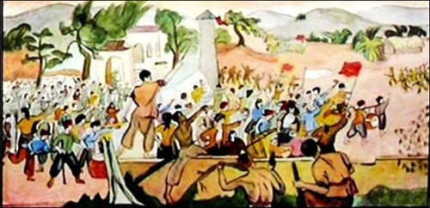
II
TÌM HIỂU VĂN BẢN
B
Vẻ đẹp của tâm hồn con người trong nạn đói
1. Tràng
b. Diễn biến tâm lí
Buổi sáng hôm sau
Trong bữa ăn
Xót xa, tủi hờn khi ăn cám
Ân hận, tiếc rẻ khi nghe vợ kể chuyện phá kho thóc
Vẫn thấy đám người đói và lá cờ đỏ
Khát vọng thoát khỏi cái chết giành sự sống

Slide 20
II
TÌM HIỂU VĂN BẢN
B
Vẻ đẹp của tâm hồn con người trong nạn đói
1. Tràng
Nỗi khát khao hạnh phúc, niềm khát khao sống còn mạnh hơn cái đói, cái chết

Slide 21
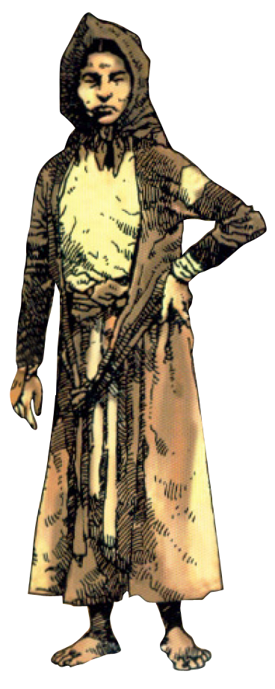
II
TÌM HIỂU VĂN BẢN
B
Vẻ đẹp của tâm hồn con người trong nạn đói
2. Cô vợ nhặt
a. Ngoại hình
Rách, tả tơi
Gầy sọp, xám xịt
Chân dung thảm hại

Slide 22
II
TÌM HIỂU VĂN BẢN
B
Vẻ đẹp của tâm hồn con người trong nạn đói
2. Cô vợ nhặt
b. Số phận
Không tên họ, lai lịch
Sắp chết vì đói
Theo không về làm vợ
Số phận bi thảm
Không phải là cá biệt trong nạn đói

Slide 23
II
TÌM HIỂU VĂN BẢN
B
Vẻ đẹp của tâm hồn con người trong nạn đói
2. Cô vợ nhặt
c. Tính cách
Lúc ở chợ tỉnh
Cong cớn, sưng sỉa, chao chát, chỏng lỏn để đòi ăn
Được mời ăn: mắt sáng lên; sà xuống, cắm đầu ăn một chặp bốn bát bánh đúc
Theo không người lạ
Trơ trẽn, không có sĩ diện, phẩm giá
Vì đói chứ không phải thị vốn như vậy

Slide 24
II
TÌM HIỂU VĂN BẢN
B
Vẻ đẹp của tâm hồn con người trong nạn đói
2. Cô vợ nhặt
c. Tính cách
Trên đường về nhà Tràng
Đi sau Tràng, đầu hơi cúi xuống, nón che nửa mặt
Rón rén, e thẹn, ngượng nghịu, chân nọ díu vào chân kia
Thẹn thùng, tủi hổ
Đáng thương

Slide 25
II
TÌM HIỂU VĂN BẢN
B
Vẻ đẹp của tâm hồn con người trong nạn đói
2. Cô vợ nhặt
c. Tính cách
Về đến nhà Tràng
Thở dài khi đảo mắt nhìn quanh
Ngồi mớm, nói nhỏ nhẹ, đứng khép nép, mặt cúi xuống, tay vân vê tà áo
Xót xa, tủi phận, ngượng ngùng, e thẹn
Có tự trọng

Slide 26
II
TÌM HIỂU VĂN BẢN
B
Vẻ đẹp của tâm hồn con người trong nạn đói
2. Cô vợ nhặt
c. Tính cách
Sáng hôm sau
Quét tước, thu dọn nhà cửa
Hiền hậu đúng mực, ý tứ trong cư xử
Hiểu biết thời cuộc
Là vợ hiền, dâu thảo
Hạnh phúc gia đình và tình người ấm áp đã làm thay đổi cô vợ nhặt

Slide 27
II
TÌM HIỂU VĂN BẢN
B
Vẻ đẹp của tâm hồn con người trong nạn đói
2. Cô vợ nhặt
Khi được may mắn sống trong tình người, trong mái ấm gia đình thì dù cuộc sống còn nhiều đe doạ bởi sự đói khát, những phẩm chất tốt đẹp vẫn sống lại.

Slide 28
II
TÌM HIỂU VĂN BẢN
B
Vẻ đẹp của tâm hồn con người trong nạn đói
3. Bà cụ Tứ
a. Ngoại hình
Lọng khọng đi vào
Húng hắng ho
Vừa đi vừa lẩm bẩm tính toán
Gầy gò, lam lũ, vất vả
Dáng dấp điển hình của bà mẹ quê xưa

Slide 29
II
TÌM HIỂU VĂN BẢN
B
Vẻ đẹp của tâm hồn con người trong nạn đói
3. Bà cụ Tứ
b. Diễn biến tâm trạng
Lúc ở ngoài sân
Nhấp nháy hai con mắt, phấp phỏng bước, đứng sững lại
Liên tục tự hỏi; hấp háy cặp mắt; băn khoăn không hiểu
Vô cùng ngạc nhiên

Slide 30
II
TÌM HIỂU VĂN BẢN
B
Vẻ đẹp của tâm hồn con người trong nạn đói
3. Bà cụ Tứ
b. Diễn biến tâm trạng
Khi vào nhà
Cúi đầu nín lặng
Ai oán, xót thương
Rỉ hai dòng nước mắt
Lo ngại
Buồn tủi, xót xa, âu lo

Slide 31
II
TÌM HIỂU VĂN BẢN
B
Vẻ đẹp của tâm hồn con người trong nạn đói
3. Bà cụ Tứ
b. Diễn biến tâm trạng
Khi trò chuyện với dâu, con
Lời nói: nhẹ nhàng, từ tốn, hạ thấp giọng thân mật
Tâm trạng: buồn lo, thương xót, nghẹn ngào
Cảm thông, độ lượng, yêu thương

Slide 32
II
TÌM HIỂU VĂN BẢN
B
Vẻ đẹp của tâm hồn con người trong nạn đói
3. Bà cụ Tứ
b. Diễn biến tâm trạng
Buổi sáng hôm sau
Nhẹ nhõm, tươi tỉnh, rạng rỡ
Xăm xắn thu dọn, quét tước
Nói toàn chuyện vui, chuyện sung sướng
Lật đật, lễ mễ, vừa khuấy cám vừa cười
Gọi cám là chè
Mang đến cho con niềm hi vọng

Slide 33
II
TÌM HIỂU VĂN BẢN
B
Vẻ đẹp của tâm hồn con người trong nạn đói
3. Bà cụ Tứ
Bà cụ Tứ là một điển hình về người mẹ Việt Nam truyền thống: giàu lòng yêu thương, độ lượng, vị tha

Slide 34
II
TÌM HIỂU VĂN BẢN
B
Vẻ đẹp của tâm hồn con người trong nạn đói
TIỂU KẾT
Miêu tả và phân tích tâm lí nhân vật chân thực, tinh tế
Trong cảnh đói khát cùng quẫn, người lao động Việt Nam vẫn yêu thương nhau, cưu mang đùm bọc nhau, vẫn hướng về sự sống và tương lai hạnh phúc.

Slide 35
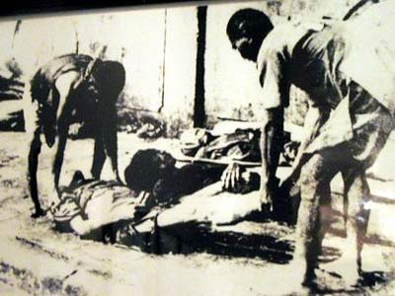
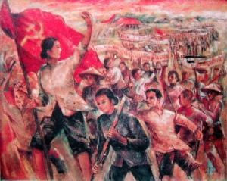
III
TỔNG KẾT
A
Nội dung
1. Giá trị hiện thực
2. Giá trị nhân đạo
Phản ánh chân thực nạn đói năm 1945
Xót xa, thương cảm trước cảnh ngộ bi đát của con người trong nạn đói
Lên án thực dân, phát xít đã đẩy người lao động Việt Nam vào cảnh khốn cùng
Phát hiện, ngợi ca những phẩm chất tốt đẹp của người lao động
Hướng tới một tương lai tốt đẹp

Slide 36
III
TỔNG KẾT
B
Nghệ thuật
Tạo tình huống độc đáo
Phân tích thành công tâm lí nhân vật
Ngôn ngữ đậm chất Bắc Bộ

Slide 37
TÓM TẮT BÀI GIẢNG
TÌM HIỂU VĂN BẢN
B. Vẻ đẹp của tâm hồn con người trong nạn đói
1. Tràng
a. Tình huống xuất hiện: tình huống nghịch lí, éo le; khắc họa tâm lí nhân vật
b. Diễn biến tâm lí
Lúc ở chợ tỉnh: biểu hiện thách thức cái đói
Khao khát hạnh phúc
Trên đường về nhà: vui sướng và hạnh phúc
Khi về đến nhà
Lúc bà cụ Tứ chưa về: bối rối, sượng sùng trước hạnh phúc quá bất ngờ
Lúc bà cụ Tứ đã về: xác nhận niềm vui một cách rành rọt, nghiêm túc
Trước bữa ăn: hạnh phúc khiến Tràng chín chắn, sâu sắc
Trong bữa ăn: khát vọng thoát khỏi cái chết giành sự sống
Nỗi khát khao hạnh phúc, niềm khát khao sống còn mạnh hơn cái đói, cái chết

Slide 38
TÓM TẮT BÀI GIẢNG
TÌM HIỂU VĂN BẢN
B. Vẻ đẹp của tâm hồn con người trong nạn đói
2. Cô vợ nhặt
a. Ngoại hình: thảm hại
b. Số phận: bi thảm; không phải là cá biệt trong nạn đói
c. Tính cách:
Lúc ở chợ tỉnh: trơ trẽn, không có sĩ diện, phẩm giá; vì đói chứ không phải thị vốn như vậy
Trên đường về nhà Tràng: thẹn thùng, tủi hổ; đáng thương
Sáng hôm sau: thể hiện là vợ hiền, dâu thảo
Hạnh phúc gia đình và tình người ấm áp đã làm thay đổi cô vợ nhặt
Khi được may mắn sống trong tình người, trong mái ấm gia đình thì dù cuộc sống còn nhiều đe doạ bởi sự đói khát, những phẩm chất tốt đẹp vẫn sống lại.

Slide 39
TÓM TẮT BÀI GIẢNG
TÌM HIỂU VĂN BẢN
B. Vẻ đẹp của tâm hồn con người trong nạn đói
3. Bà cụ Tứ
a. Ngoại hình: gầy gò, lam lũ, vất vả
Dáng dấp điển hình của bà mẹ quê xưa
b. Diễn biến tâm trạng:
Lúc ở ngoài sân: vô cùng ngạc nhiên
Khi vào nhà: buồn tủi, xót xa, âu lo
Khi trò chuyện với dâu, con: cảm thông, độ lượng, yêu thương
Buổi sáng hôm sau: mang đến cho con niềm hi vọng
Bà cụ Tứ là một điển hình về người mẹ Việt Nam truyền thống: giàu lòng yêu thương, độ lượng, vị tha

Slide 40
TÓM TẮT BÀI GIẢNG
TÌM HIỂU VĂN BẢN
B. Vẻ đẹp của tâm hồn con người trong nạn đói
Miêu tả và phân tích tâm lí nhân vật chân thực, tinh tế
Trong cảnh đói khát cùng quẫn, người lao động Việt Nam vẫn yêu thương nhau, cưu mang đùm bọc nhau, vẫn hướng về sự sống và tương lai hạnh phúc.
TỔNG KẾT
A. Nội dung
1. Giá trị hiện thực
2. Giá trị nhân đạo
B. Nghệ thuật

